Slide 1
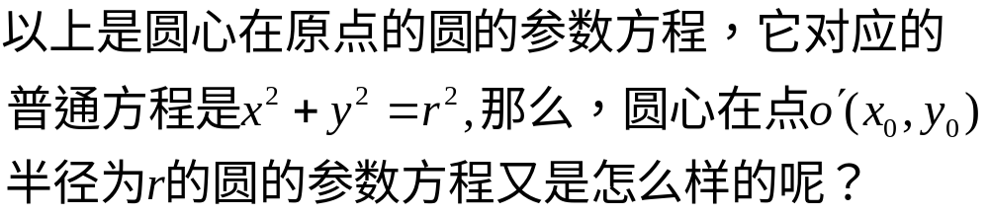
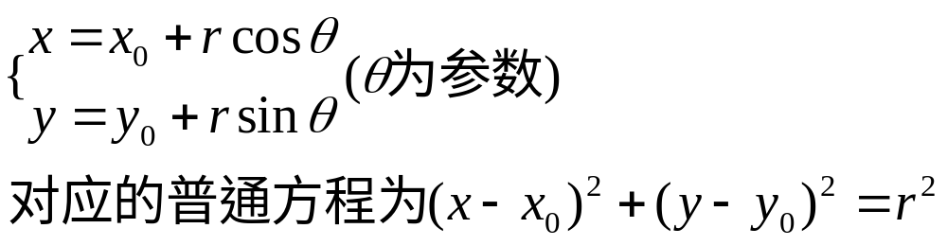
圆的参数方程的一般形式

Slide 2
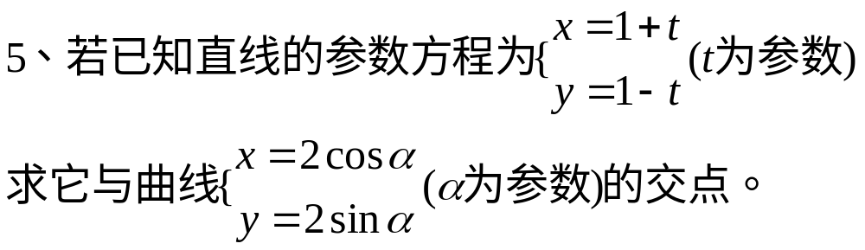

Slide 3
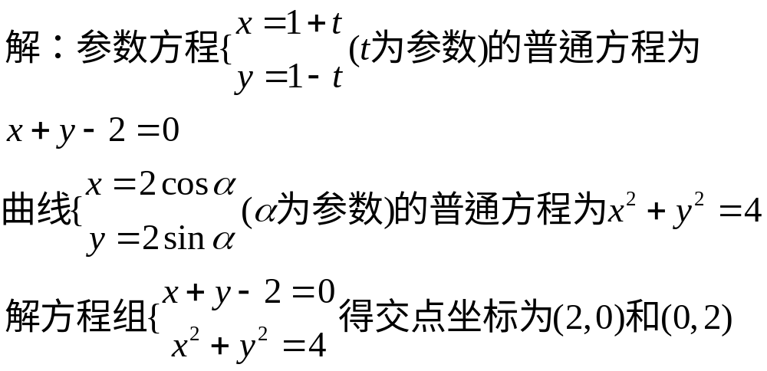

Slide 4
3、参数方程和普通方程的互化

Slide 5
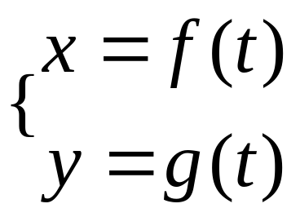
曲线的参数方程和普通方程是曲线方程的不同形式，一般地，可以通过消去参数而从参数方程得到普通方程，如果知道变数x，y中的一个与参数t的关系，例如x=f(t),把它代入普通方程，求出另一个变数与参数的关系y=g(t)，那么
这就是曲线的参数方程。

Slide 6
注意：
在参数方程与普通方程的互化中，必须使x,y的取值范围保持一致。

Slide 7
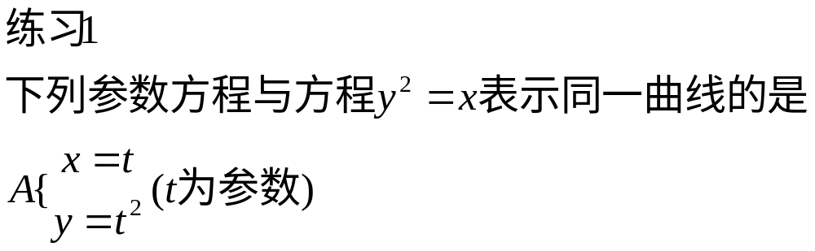
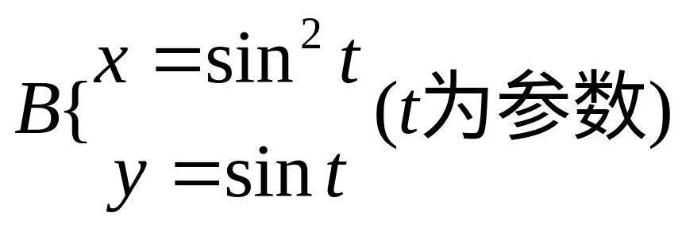
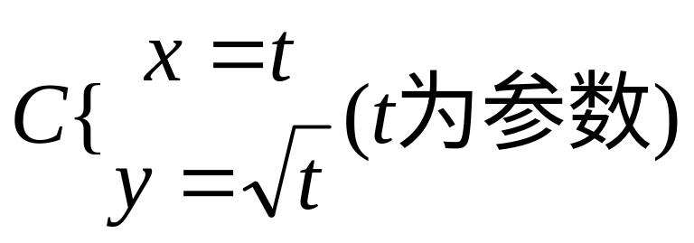
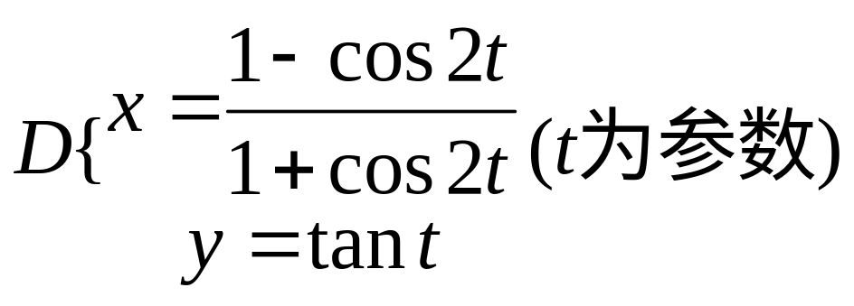

Slide 8
参数方程化为普通方程的步骤
步骤：
1、消掉参数
2、写出定义域

Slide 9
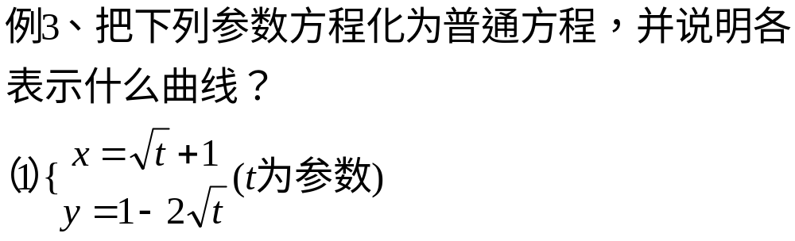
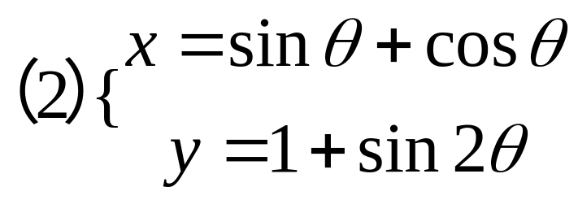

Slide 10
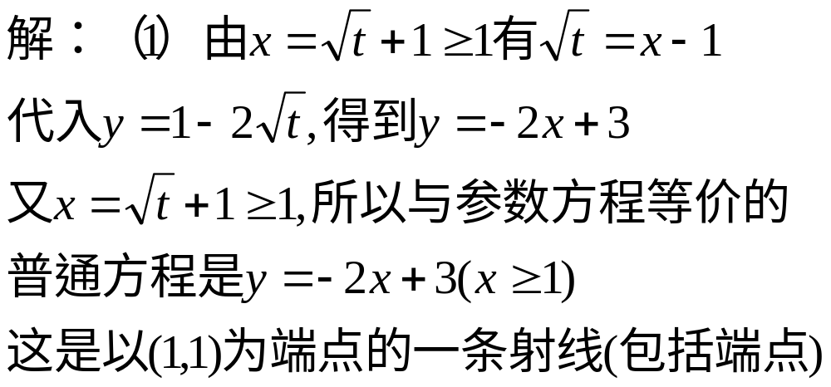

Slide 11
y
(1,-1)
o
x

Slide 12
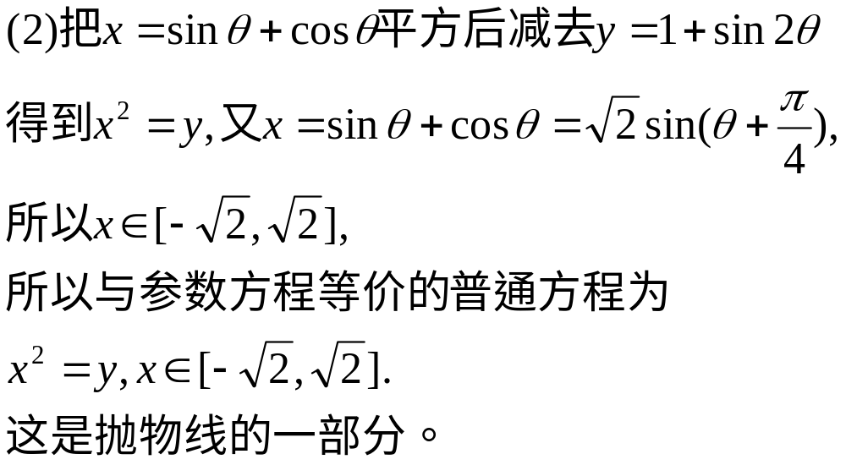

Slide 13
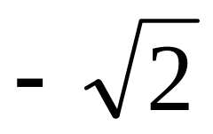

y
o
x

Slide 14
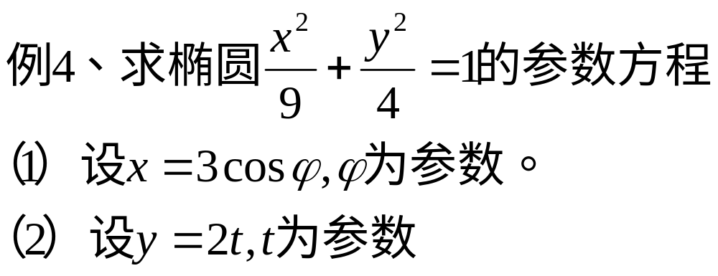

Slide 15
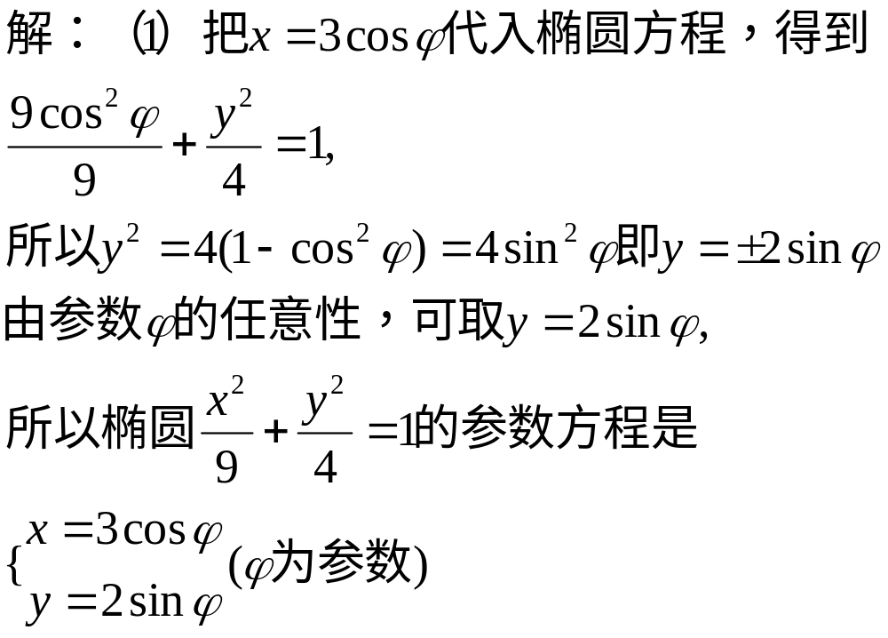

Slide 16
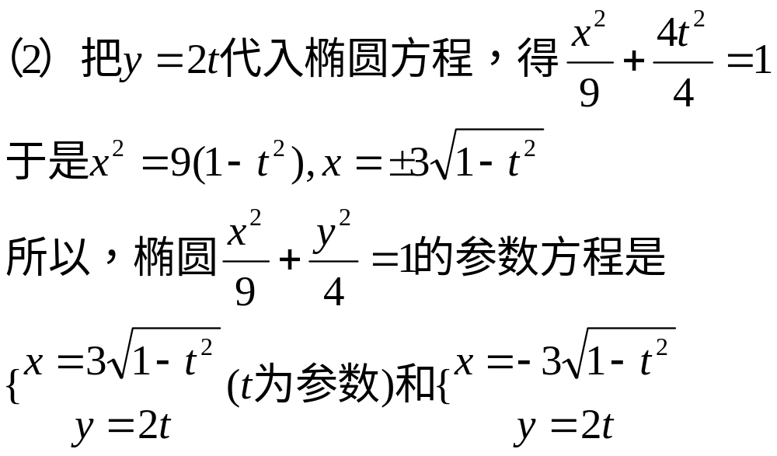

Slide 17
小节
1、将参数方程化为普通方程的方法
2、将普通方程化为参数方程的方法
注意：
在参数方程与普通方程的互化中，必须使x,y的取值范围保持一致。
作业：26页4,5题

